Slide 1

Kribbeln, Taubheitsgefühle und Schmerzen nach einer Tumortherapie – woher kommt das und was kann man dagegen tun?
PD Dr. Georgia Schilling
Notes:
Quantitativ zunehmend
Therapiebegrenzend, dosislimitierende Toxizität, frühzeitige Therapieunterbrechungen
Durch die gute Supportivtherapie von Hämatotox und Emesis treten NW wie die PnP jetzt mehr in den Vordergrund
Einsatz von Oxaliplatin oder Taxanen in der adjuvanten Therapiesituation
Tritt in bis zu 38% auf, je nach Protokoll, Kombis und Substanzen

Slide 2
„ vermutlich verbessert die Chemotherapie meine 5-Jahres Überlebenschancen um ca. 8%. Ich möchte keine weiteren 5 Jahre so wie jetzt weiter leben. Meine Hände und Finger sind taub. Meine Füße sind taub. Meine Beine sind taub, von meinen Knien an, bis zu den Zehenspitzen. Die meiste Zeit des Tages habe ich Schmerzen, Brennen und Krämpfe. Meine Beine schmerzen und fühlen sich steif und schwer an. Autofahren ist ein Problem, Gehen ist ein Problem, auf meinen Beinen stehen ist ein Problem. Meine Hände funktionieren nicht, sie können nicht arbeiten. Ich fühle mich schwach, kollaptisch, benommen und schwindelig, den ganzen Tag, jeden Tag, immer zu. Ich leide unter lähmender Fatigue. Ich fühle mich, als wäre ich vergiftet worden.“
C. Tofthagen, J Palliat Med 2010

Slide 3
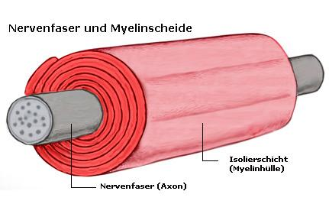
Chemotherapie induzierte Neuropathie
manche Wirkstoffe, die wir in der Tumortherapie einsetzen, greifen Nervenzellen an und führen zu Stoffwechselstörung der Zelle oder Schäden der Myelinscheiden
z.B. blockieren sie den Transport von Nährstoffen in den Nervenfasern
oder sie schalten die Kraftwerke in den Nervenzellen aus
Notes:
Mechanismen noch weitestgehend unbekannt

Slide 4
Chemotherapie induzierte Neuropathie
Folgen:
elektrische Impulse werden fehlerhaft weitergeleitet:
Sind sensible Nervenfasern betroffen, führt dies zu Missempfindungen, Schmerzen, Bewegungsstörungen.
Sind motorische Nervenfasern betroffen, führt dies zu Muskelschwäche oder -krämpfen.

Slide 5


Andere Ursachen für Polyneuropathie
Diabetes mellitus
Alkoholismus
Infektionskrankheiten (HIV, Zoster, Borreliose)
Autoimmunerkrankungen
Durchblutungsstörungen
Medikamente
erbliche Polyneuropathie
Nährstoffmangel durch Fehlernährung oder Magen-Darm-Erkrankungen (Vit. B6, Vit. B12, Vit. E, Folsäure)
Nervengifte (Blei, Arsen, Thallium)

Slide 6
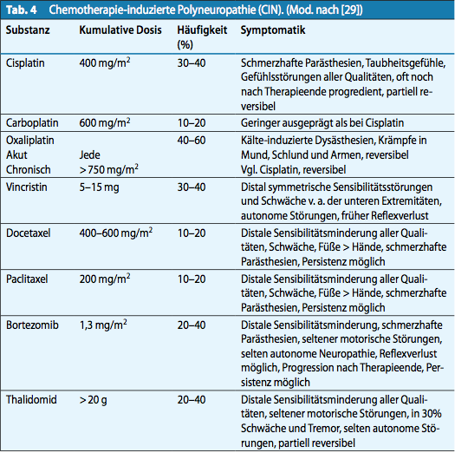
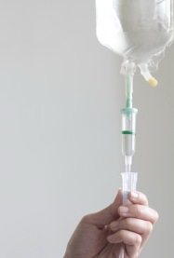
Chemotherapie induzierte Neuropathie
„Coasting“
mod. nach Vass et al., J Neurol, Neurochir, Psychiatr 2009
„Coasting“
Notes:
idR zumindest teilweise reversibel, häufig auch noch nach 48 Mo nachweisbar
Akute OIPN: Kälte-assoziiert/-getriggert, dist. Parästhesien, Dysästhesien, Muskelkrämpfe in Händen, Füßen, Schlund
In 90% reversibel
Coasting = Die Beschwerden können sich nach Ende der Chemotherapie noch einige Monate weiter verschlechtern

Slide 7
Typen der CIPN
sensomotorisch | Haupttyp, Betonung der sensor. Komponente, motor. Symptome selten
sensorisch | Gefühlsstörungen, Taubheit, Missempfindungen, Schmerzen
motorisch | rein motor. selten, Monoparesen (Radialis, Peronäus, Hirnnerven) als lokale Schädigung unter Vincristin, Muskelkrämpfe der kl. Hand- und. Fußmuskeln
schmerzhaft-sensibel | eher selten, durch Beteiligung der kl. Fasern („small fiber“), gestörtes Schmerz- und Temperaturempfinden
sensibel-ataktisch | Gefühlsstörung, vorwiegend gr. Fasern, Koordinationsstörungen, Ataxie, Störungen des Lagesinns, gestörtes Vibrationsempfinden
autonom | selten, außer bei Vincristin
mod. nach W. Grisold, Österr. Ärztezt 2007

Slide 8
Symptome
Taubheitsgefühl
Parästhesien z.T. brennend
vermindertes Vibrationsempfinden
kann zu ausgeprägter Ataxie führen
gestörte Feinmotorik/Ungeschicklichkeit
Juckreiz
Schmerzen
selten motorische Ausfälle (Fußheberschwäche, Fallfuß)
Muskelkrämpfe
Notes:
Führt zu schwerer Beeinträchtigung der Lebensqualität , auch mit Schlafstörungen
Schmerzen stehen selten im Vordergrund im Ggs. zur diabet. PnP
Lhermitte-Zeichen: Das Zeichen wird geprüft, indem der Arzt den Kopf des Patienten passiv nach vorn (mit dem Kinn auf die Brust) bewegt. Positiv ist es dann, wenn der Untersuchte ein unangenehmes bis schmerzhaftes, oft als elektrisierend geschildertes Gefühl in Armen, Rumpf oder Beinen verspürt, das im typischen Falle vom Nacken her dorthin ausstrahlt.

Slide 9
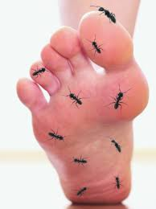
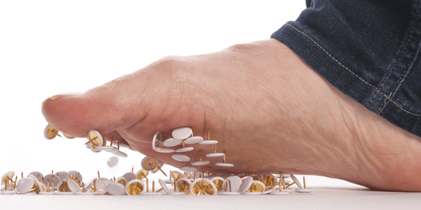
Wie eine CIPN beginnen kann...
typische Missempfindungen sind:
Kribbeln, Brennen, Pieksen wie durch Nadelstiche oder Stromschläge
Schmerzen, die kommen und gehen oder ständig bestehen, oft stechend oder einschießend
Missempfindungen oder Schmerzen bei Berührung, Druck, Kälte oder Wärme
Fußschmerzen beim Auftreten
pelziges oder taubes Gefühl

Slide 10
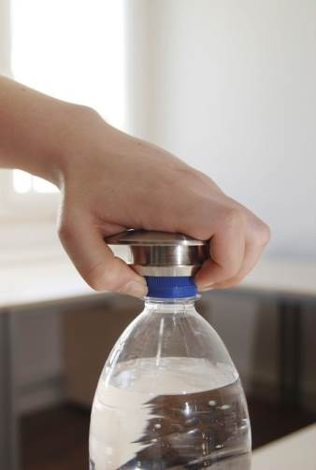

Wie eine CIPN beginnen kann...
typische Funktionsstörungen sind:
Stolpern
Schwanken
Gleichgewichtsstörungen
Schwierigkeiten beim Greifen oder Festhalten
Ungeschicklichkeit
veränderte Handschrift

Slide 11
Charakteristika der CIPN
W. Grisold, Österr. Ärztezt 2007

Slide 12
Symptome
NW 2-11 J nach Oxaliplatin-haltiger Chemotherapie
erektile Dysfkt. 42%
Schwerhörigkeit 11%
Schwäche i.d. Händen 11%
Parästhesien i.d. Füßen 10%
Probleme beim Treppensteigen 9%
Parästhesien 29%
Taubheitsgefühle 17%
stechende oder brennende Schmerzen 13%
statistisch signifikante Reduktion derLebensqualität!
Mols et al., JCO 2013
Notes:
Pat. mit neuropath. Symptomen haben in allen Punkten eine sig. eingeschränkte QoL
PROFILES Register: Patient Reported Outcomes Following Initial Treatment and Long Term Evaluation of Survivorship, niederländisches Register

Slide 13
Wissenswertes über CIPN
Inzidenz in 3% (Monotherapie) bis zu 38% (Polychemotherapie
i. d. R. zumindest teilweise reversibel in 80% innerhalb von 6-8 Monaten nach Therapieende
Rückbildung u. U. sehr langsam
z.T. über einen Zeitraum von 48 Monaten hinaus noch nachweisbar
nahezu alle wegen Keimzelltumoren mit Cisplatin, Bleomycin und Vinblastin behandelten Patienten hatten auch noch 4-9 a nach der Therapie Beschwerden
Argyriou et al., Crit Rev Oncol Hematol, 2012; Postma et al., J Neuro Oncol 1993; Postma et al., Ann Oncol 2000; Hansen et al., Dan Med Bull 1992

Slide 14
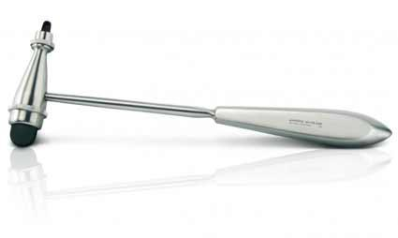
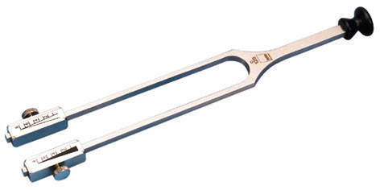
Frühwarnzeichen
Notes:
Ausfall des Achillessehnenreflexes ist ein frühes Zeichen einer CIPN
Der Achillessehnenreflex gilt dann als erloschen, wenn er am knienden Patienten nicht mehr auslösbar ist, der den Jendrassek-Handgriff ausübt
Vermindertes Vibrationsempfinden ist Frühzeichen einer CIPN!

Slide 15
Diagnostik
W. Grisold, Österr. Ärztezt 2007

Slide 16
Diagnostik
Nervenleitgeschwindigkeitsmessung
Elektromyographie
N. suralis (peroneus) Biopsie
Laborwerte (HbA1c, Vit B12, Folsäure)
Notes:
Zur Bestimmung der Nervenleitgeschwindigkeit (Elektroneurogramm) werden über dem Verlauf
eines Nervs mehrere Elektroden auf die Haut gesetzt. Gemessen wird, wie schnell der Nerv einen
elektrischen Impuls zwischen zwei Elektroden weiterleitet. Ist ein Nerv geschädigt, kann die Nervenleitgeschwindigkeit
abnehmen oder ganz ausfallen. Aus ihrem Wert kann die Art und Schwere der
Schädigung eingeschätzt werden. Zur Bestimmung der elektrischen Aktivität im Muskel (Elektromyogramm) werden feine Nadel-
Elektroden durch die Haut in den Muskel gestochen. In Ruhe und bei Anspannung erfassen sie die
elektrische Spannung im Muskel, die bei Nervenschädigungen verändert ist.

Slide 17
klinische Funktionstests
Schriftprobe
Büroklammer greifen
Hemd zuknöpfen
Romberg‘scher Stehversuch
Tandemstand
Notes:
Romberg: Der Patient steht mit aneinanderliegenden Füßen, vorgestreckten Armen und geschlossenen Augen aufrecht im Raum. Der Untersucher achtet dabei auf (vor allem Schwank-) Bewegungen des Körpers. Testet die Standsicherheit
Tandemstand: Sturzrisiko

Slide 18
Risikofaktoren
höheres Lebensalter
andere Krankheiten, die zu Nervenschäden führen können (Diabetes, Alkoholmißbrauch, HIV-Infektion)
verschiedene Medikamente (Tuberkulostatika, Antibiotika, Virostatika)
Familienangehörige mit Neuropathie

Slide 19
CIPN – wann und wie lange?
während der laufenden Chemotherapie, oft nach dem 3. Zyklus, manchmal aber bereits nach dem 1. Zyklus
meist Zunahme von Zyklus zu Zyklus
i.d.R. Rückgang nach Ende der Chemotherapie
häufig komplettes Verschwinden innerhalb von Monaten
manchmal Zunahme nach Ende der Chemotherapie
manchmal Anhalten über Jahre
manchmal lebenslange Beschwerden

Slide 20
Komplikationen
zunehmende Muskelschwäche und Atrophie
Kontrakturen
zunehmende Immobilität
Dekubitus-, Pneumonie- und Thrombemboliegefahr
durch das Sensibilitätsdefizit kleinere Verletzungen
sekundäre Infektion der Verletzungen
vegetative und trophische Störungen
Orthostase

Slide 21
Einteilung
Notes:
ADL: Activities in daily living

Slide 22
Einteilung

Slide 23
Therapie - Elektrotherapie
Notes:
Hydroelektrisches Vollbad
Stangerbad
Gleichstrom plus Wärme
Durchblutungssteigerung und Muskeltonussenkung

Slide 24
Therapie - Elektrotherapie
Notes:
Vier-/Zweizellenbad
Cave Lymphödem!!!

Slide 25
Therapie - Elektrotherapie
Notes:
TENS = Transkutane-Elektro-Neuro-Stimulation
Schmerzschwelle soll heraufgesetzt werden
Afferente Bahnen: Schmerzweiterleitung zum Gehirn wird verringert
Absteigende Bahnen sollen angeregt und die Endorphinfreisetzung gesteigert werden

Slide 26
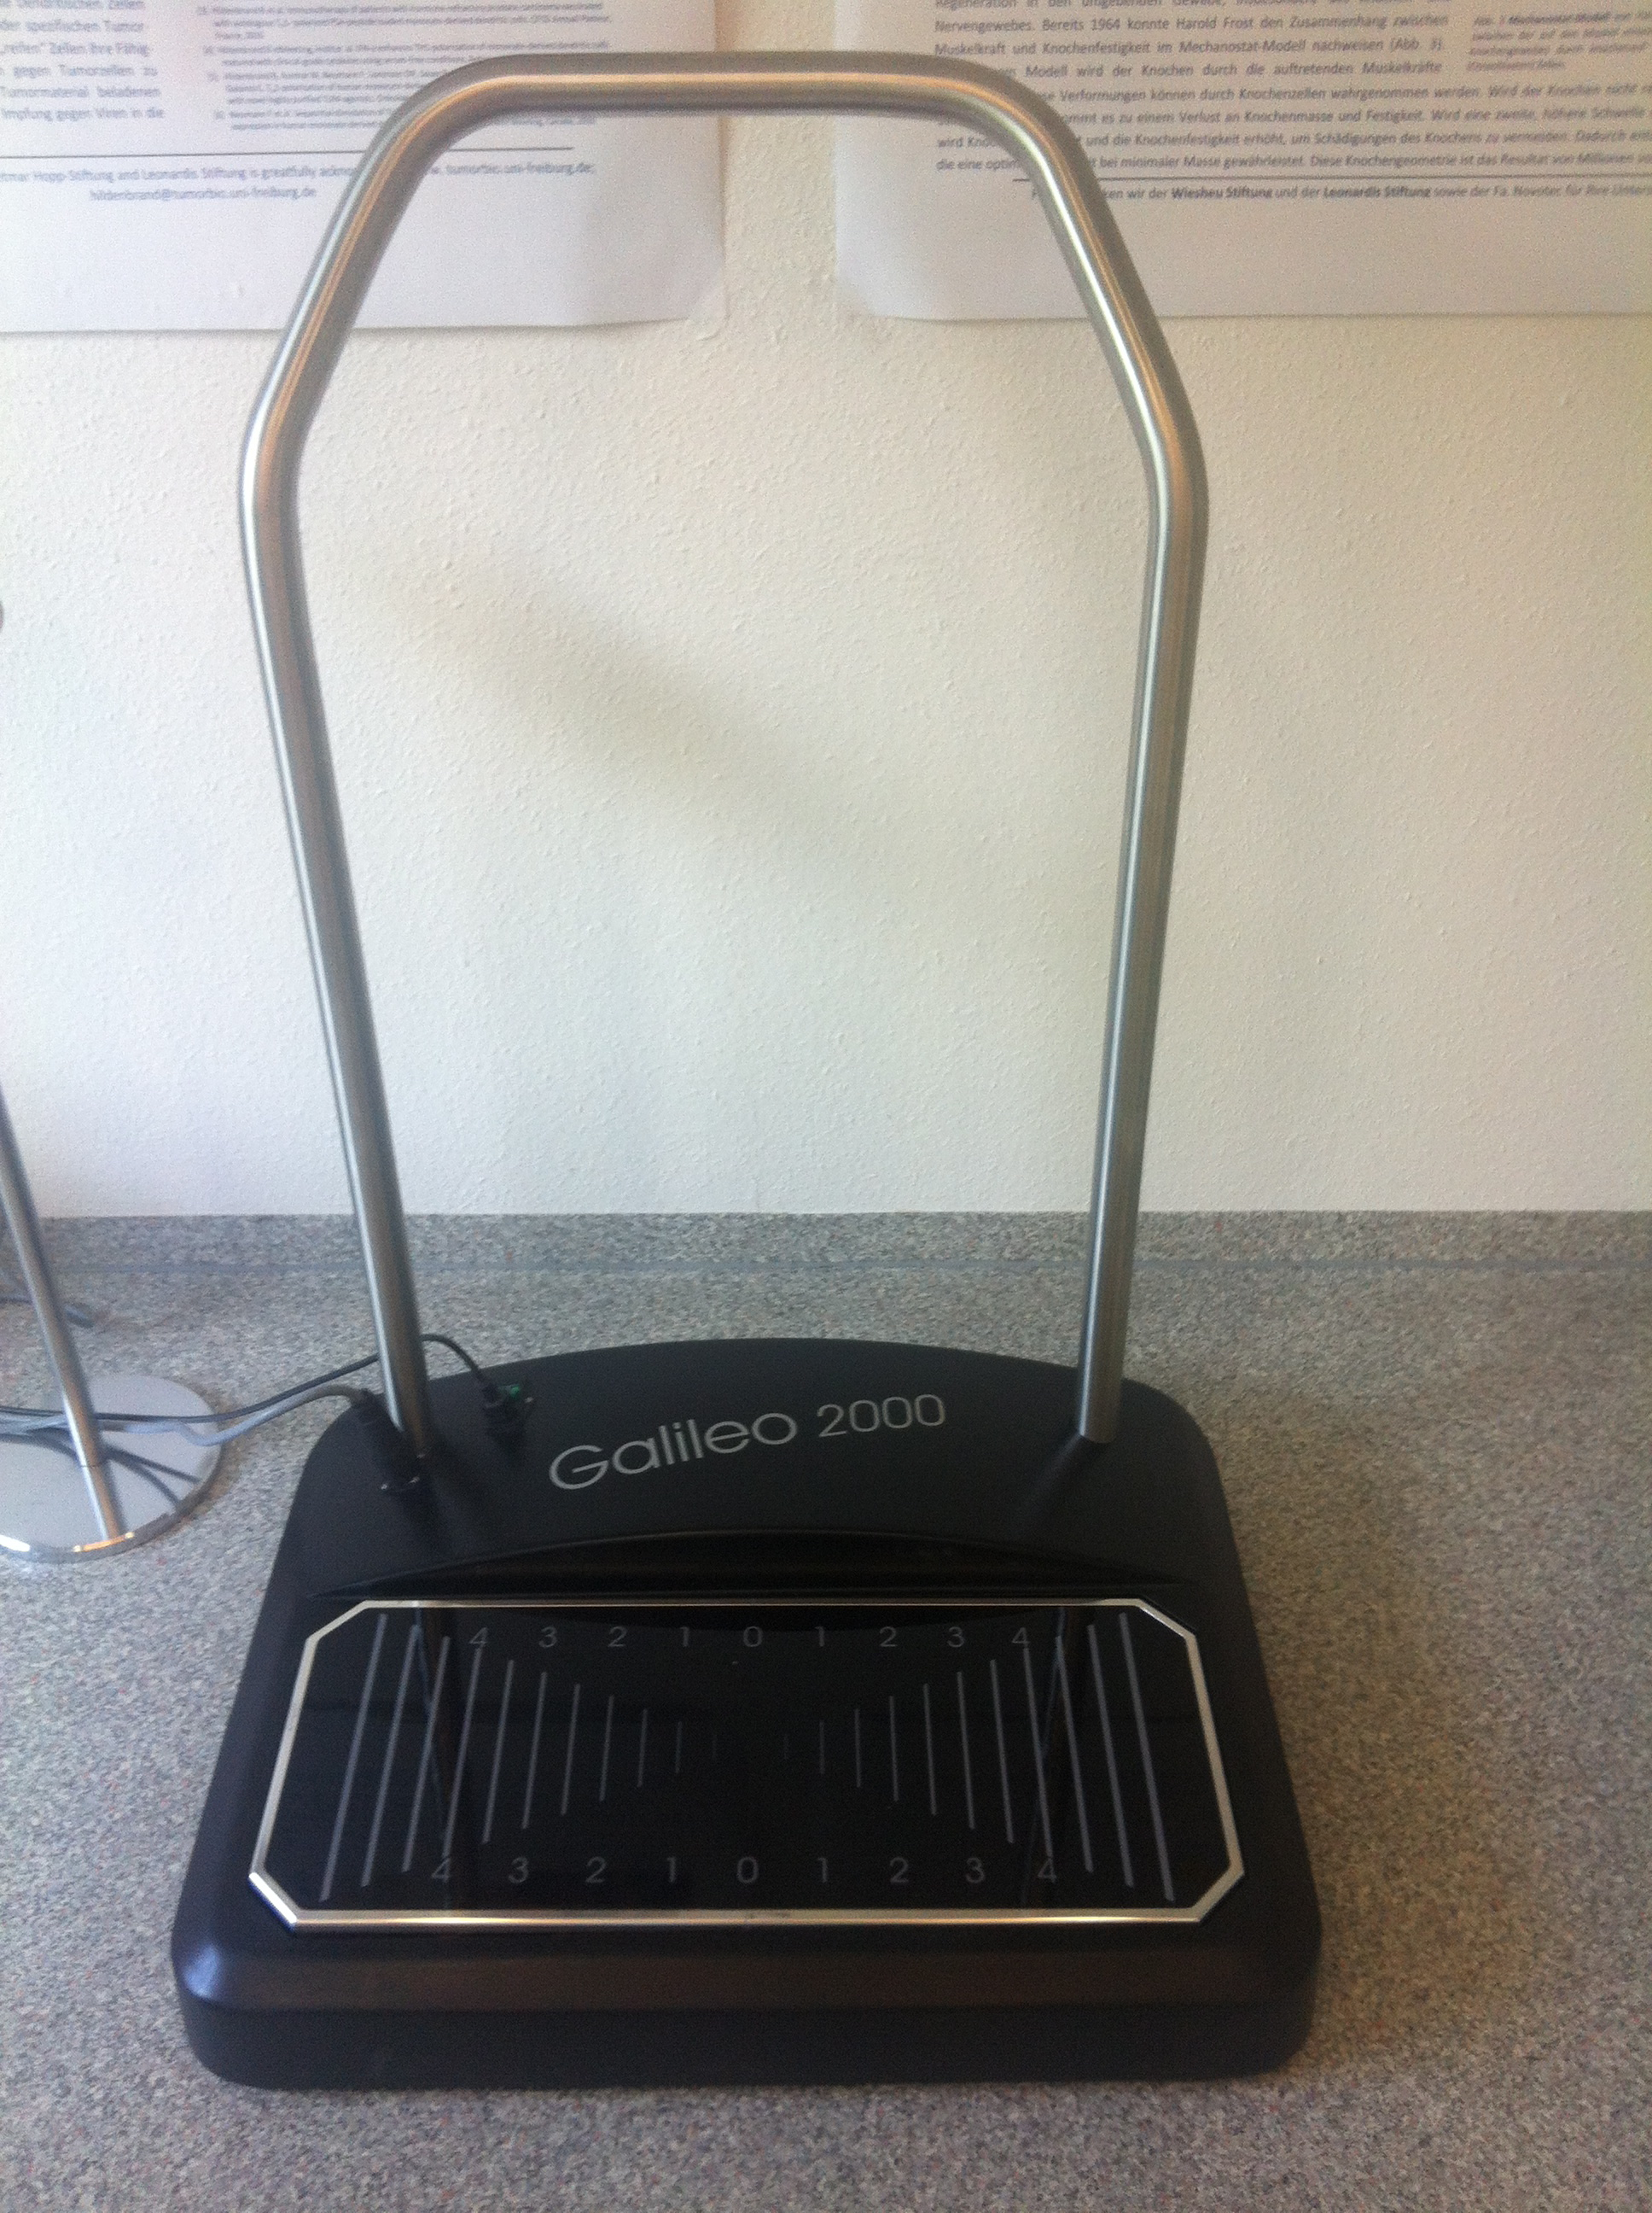
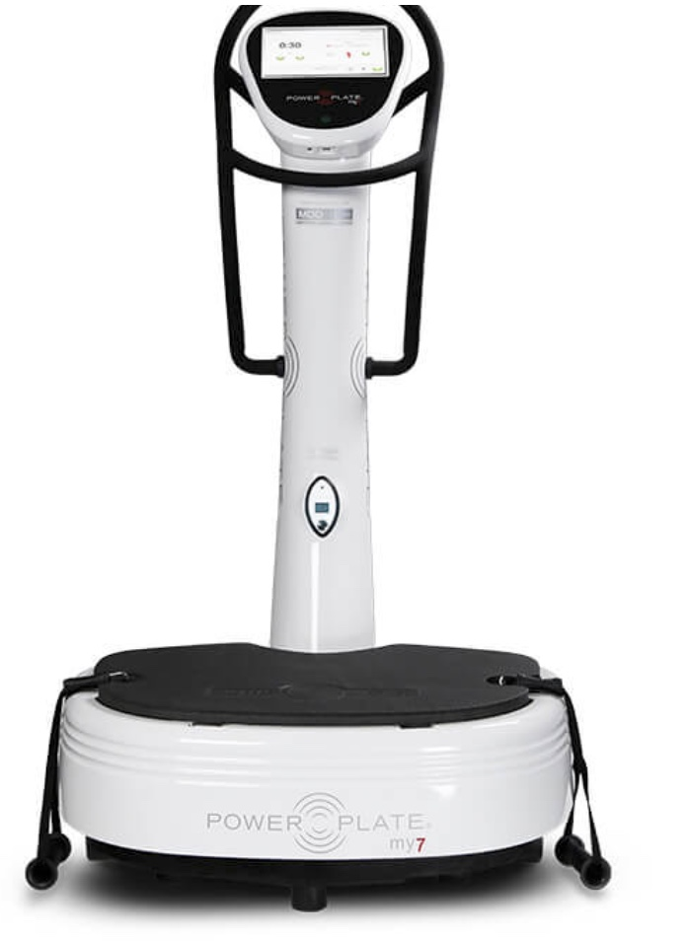
Vibrationstherapie
Notes:
Muskelvibrationstraining

Slide 27
Therapie - Physiotherapie
Koordinations- u. Gleichgewichtstraining
Bewegungstraining
KG nach Bobath/Vojta
Fitnesstraining
keine aussagekräftigen Studien,
aber Einzelbeobachtungen,
die die Wirksamkeit belegen
Notes:
Förderung von Geschicklichkeit, Koordination, Gangsicherheit, Mobilität, dynam. Stabilität, Standsicherheit, Ausdauer, Kraft, Kondition
Normalisierung der Muskelspannung
Schulung der Körperwahrnehmung
Senkung des Sturzrisikos
Wiedererlangung des Gleichgewichts

Slide 28
Therapie - Ergotherapie
Notes:
Verbesserung und Normalisierung der Nervenaktivität durch mechanische und physikalische Reize
Ausbau der Muskeleigendynamik
Motor. Funktionserhalt
Förderung der manuellen Geschicklichkeit und Körperwahrnehmung, Durchblutung
Sensibilitätstraining
Stärkung der Muskulatur

Slide 29
medikamentöse Prävention/Therapie viele Fragen, kaum Antworten...

Slide 30
Prävention?
ALC
Amifostin
Amitriptylin
Mg/Ca (Oxaliplatin)
DDTC
GSH (Paclitaxel/Carboplatin)
Nimodipin
Org 2766
All-trans-Retinsäure
rhuLIF
Vit. E
N-Acetylcystein
Carbamazepin
Glutamat
GSH (Platin-basierte Therapie)
GJG
Omega-3-Fettsäuren
Oxycarbazepin
nicht sinnvoll!
keine Empfehlung!
Hershman et al., JCO 2014; Loprinzi et al., JCO 2014
Notes:
Thiamin, Pyridoxin, Cobalamin
Amifostin: 1 Studie bei Cis/Cyclo positiv, bei Pacli widersprüchl. Daten, Einsatz derzeit nicht gerechtfertigt, 1 nicht-randomisierte Studie bei Oxaliplatin positiv, weitere Phase II Studien nötig mit größeren Patientenzahlen
Gluthation: in einigen Studien mit Cis und Ox positive Ergebnisse, weitere Studien fehlen
NGF: nach zytostat. Behandlung bei einigen Pat. nicht mehr nachweisbar, dies korrelierte mit dem Schweregrad der PnP
WF insg. widersprüchl. Daten
Glutamin: sehr kleine Fallzahlen
Antiepileptika???
Amifostin
Erythropoetin
Gluthation
Glutamin
N-Acetylcystein
Wachstumsfaktoren
neurotrope Vitamine (Vit. B 6, Vit. B 1, Vit. B 12)

Slide 31
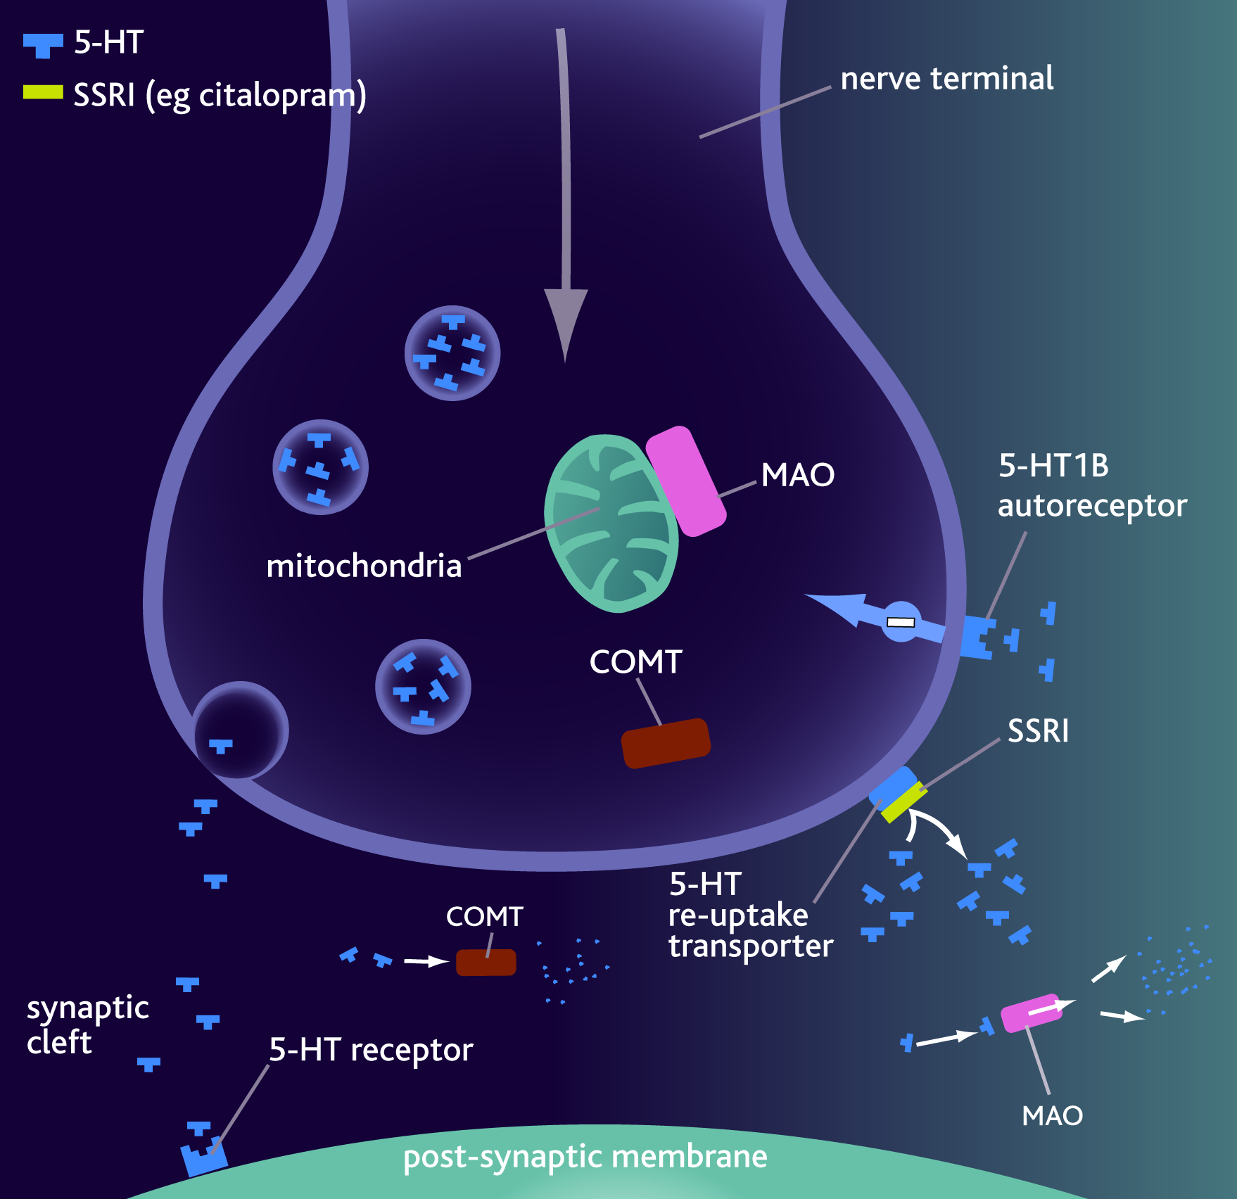
Therapie
CALGB 170601
Phase III
randomisiert
doppelt-blind
Duloxetin
selektiver Serotonin-Noradrenalin-Wiederaufahme-Hemmer (SSNRI)
Notes:
ASCO 2012
59% der Pat. erhielten Oxaliplatin
Haupt-NW Fatigue II°+
Nachweisbare Schmerzreduktion
Eigentlich eingesetzt zur Therapie der diabet. Neuropathie
Verstärkung der absteigenden hemmenden Schmerzbahnen im ZNS
Keine Empfehlung:
ALC
trizyklische Antidepressiva
Gabapentin
topisches Gel aus Baclofen, Amitriptylin, Ketamin

Slide 32
Empfehlung
Möglichst schon vor Beginn der Chemotherapie, aber auf jeden Fall während der Therapie mit Gleichgewichtstraining beginnen – das kann helfen, Probleme beim Gehen und mit dem Gleichgewicht zu verhindern oder zu vermindern.

Slide 33
Gleichgewichtstraining - Grundübungen

Slide 34
Was kann ich im Alltag für mich tun?
Übungen für Gleichgewicht, Koordination und Wahrnehmung:
Barfußgehen über verschiedene Böden (Sand, Gras, Kies)
cave: auf Verletzungen achten!
auf einem zusammengerollten Handtuch Balancieren
auf einem Bein stehend Zähneputzen
Hände in einer Schüssel mit angewärmten trockenen Linsen, Rapskörnern, Erbsen, Kirschkernen, Kies oder Ähnlichem bewegen

Slide 35
Was hilft noch?
Sensomotorik-Training
Vibrationstraining
Entspannungsverfahren
Tai Qi
Qi Gong
Yoga

Slide 36
Nicht die Nerven zusätzlich strapazieren!
regelmäßige Bewegung für eine gute Durchblutung
möglichst keinen oder wenig Alkohol trinken
normale Blutzuckerwerte
keine nervenschädigenden Medikamente
ausreichende Vitaminaufnahme durch ausgewogene Ernährung
keine ungezielte Vitamineinnahme!
Achtsamkeit für sich selbst
belastenden Stress vermeiden
Notes:
Das für die Nervenfunktion wichtige Vitamin B 6 kann selbst zu Nervenschäden führen, wenn es länger in höherer Dosis eingenommen wird.
Bei veganer Ernährung kann ein Vitamin B 12-Mangel auftreten, der dann gezielt ausgeglichen werden sollte.

Slide 37
Tipps – Kleidung und Schuhe
locker sitzende Kleidung, die nirgendwo reibt oder einschnürt
gut sitzende Schuhe, die den Fuß komplett umschließen
Falten in Socken vermeiden
Klettverschlüsse anstelle von Schnürsenkeln und Knöpfen
Knöpfhilfe, Zange oder Pinzette für das Auf- und Zuknöpfen
je nachdem: Hände und Füße kühlen oder warm halten, Handschuhe, Stulpen

Slide 38
Tipps - Körperpflege
beim Duschen, Baden, Spülen auf die Wassertemperatur achten, um Verbrennungen zu vermeiden
Heißwasser auf maximal 40-50°C einstellen, Badethermometer benutzen
besondere Vorsicht bei der Nagelpflege
bei Neigung zu Verstopfung: viel bewegen, ausreichend Wasser trinken, viel Obst, Gemüse und Vollkornprodukte essen
wenn nötig: Stuhlweichmacher

Slide 39
Verletzungen vermeiden
Füße täglich betrachten: Gibt es Druckstellen, Blasen, offene Wunden?
Schutzhandschuhe tragen beim Putzen, Handwerken und bei Gartenarbeit
konsequent Topflappen oder Ofenhandschuhe benutzen beim Kochen, Backen, Grillen

Slide 40
Stürzen vorbeugen
Stolperfallen in der Wohnung aufspüren und beseitigen: lose Teppichkanten befestigen, lose Gegenstände vom Fußboden und von der Treppe entfernen, Antirutsch-Matten verwenden, Türschwellen beseitigen
in Flur und Bad für gutes Licht sorgen und Handläufe anbringen
Antirutsch-Matten in Badewanne und Dusche auslegen
beim Aufstehen nachts Licht anschalten

Slide 41
Aussichten?
CCNH rs2230641 C/C + ABCG2 rs3114018 A/A sind mit einem höheren Risiko eine schwere Oxaliplatin-induzierte PnP zu entwickeln assoziiert
Patienten mit einer Kombination beider hatten ein höheres Risiko für eine 2°-3° Oxaliplatin-induzierte PnP
Custodio et al., Ann Oncol 2014
Notes:
Untersucht wurden SNPs in Genen, die in den Oxaliplatin Metabolismus, DANN-Reparaturmechanismen, Zellzyklus-Kontrolle, Detoxifikation oder Exkretionsmechanismen involviert sind
Cyclin H: Rolle in der Zellzyklusprogression, Transkriptionsaktivität der RNA-Polymerase II und in der DNA-Reparatur
Rolle bei der Reparatur der dorsalen Wurzelganglien nach Oxaliplation-Exposition
ATP-binding cassette subfamily G, member 2: Expression in verschiedenen Geweben incl. ZNS und Perizyten
Multi Drug Efflux Pump

Slide 42
Für die Zukunft
prospektive Studien
standardisierte Erhebung der Symptomatik nach CTC-Kriterien
besseres Monitoring
Symptom-Assessment kombiniert mit Patient Reported Outcomes (PRO)

Slide 43


Spezialsprechstunde

Slide 44


Slide 45
Danke für Ihre Aufmerksamkeit!
g.schilling@asklepios.com

